Slide 1
Ochrona Centrów danych
TPM
Mikołaj Piotrowski
Łukasz Karwacki
Ludwik Rydzak

Slide 2
Agenda
Część 1.
Co to jest TPM,
Historia TPM,
Przykłady użycia:
Szyfrowanie,
Identyfikacja,
Przechowywanie kluczy,
Generator liczb losowych,
NVRAM,
PCR.

Slide 3
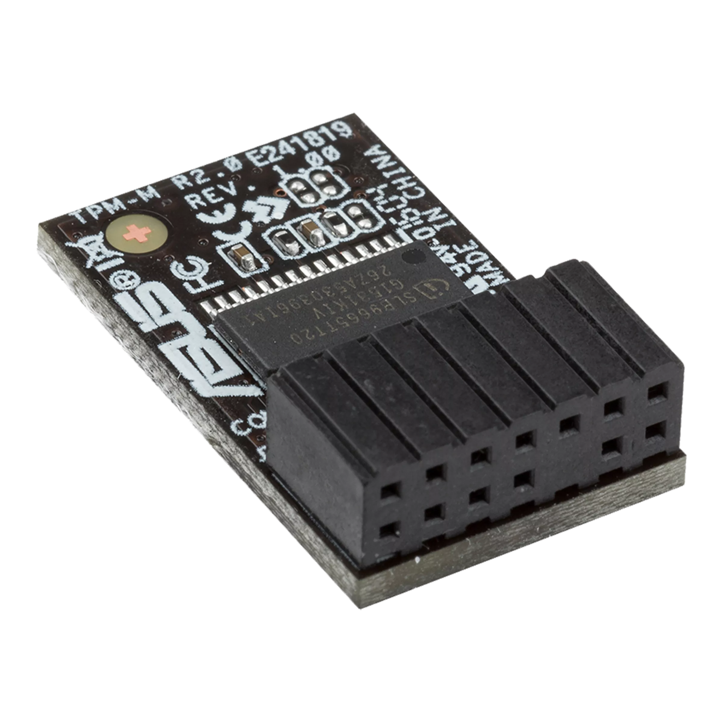
Czym jest TPM?
Trusted Platform Module
Co-procesor kryptograficzny,
Wbudowany w płytę główną,
Wymagany w Windows 11 w wersji 2.0.

Slide 4

Kto stworzył TPM?
1999 Trusted Computing Platform Alliance
2003 Trusted Computing Group
2005 Wszyscy używają TPM
2005-2009 TPM 1.2

Slide 5

Dlaczego powstał TPM 2.0?
2005 Ataki na Podatności SHA-1
Niezależność od algorytmu
2019 najnowsza wersja dokumentacji

Slide 6
Przykłady użycia TPM

Slide 7
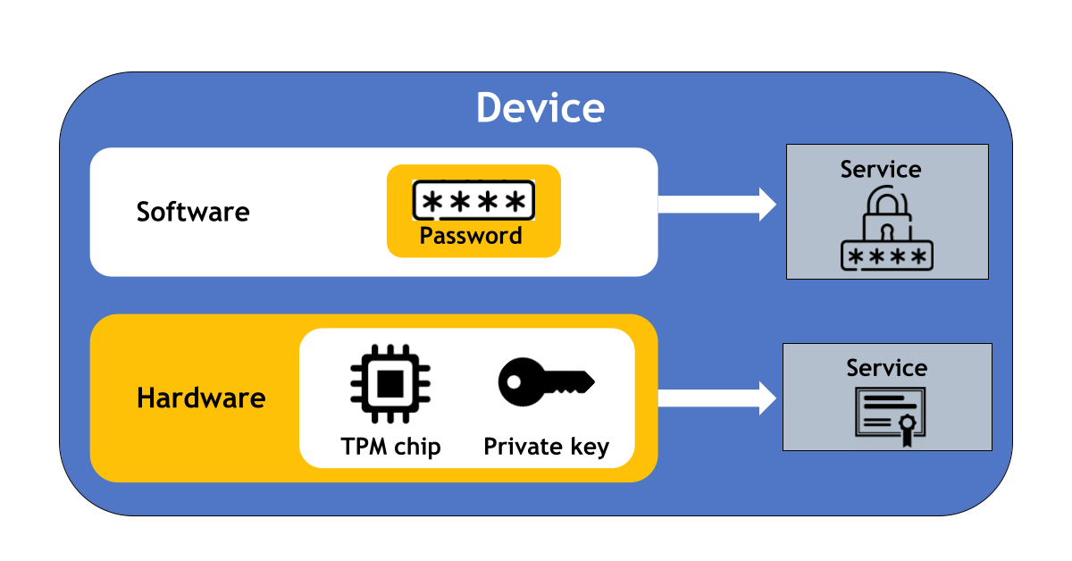
1.Szyfrowanie

Slide 8
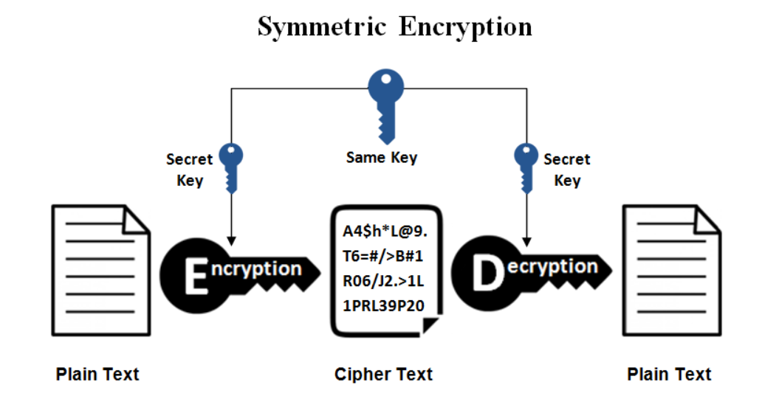
Szyfrowanie symetryczne

Slide 9
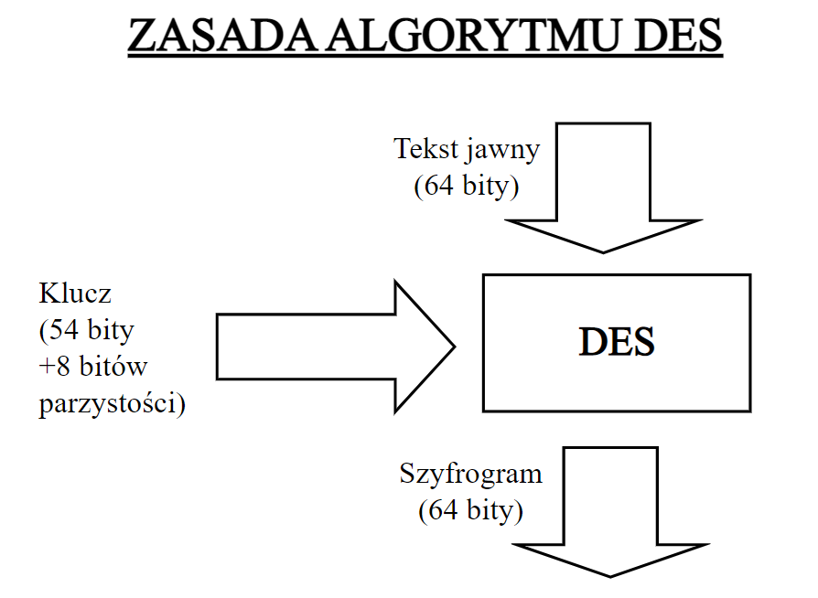
Algorytm DES

Slide 10
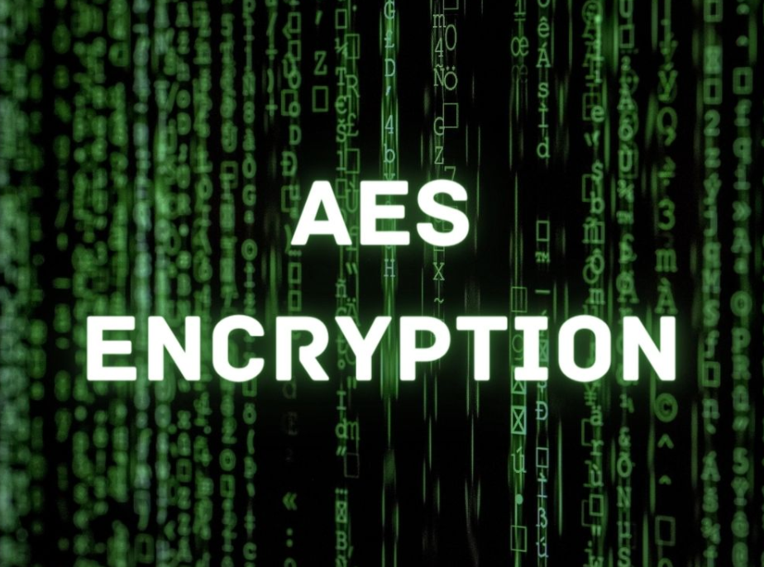
Algorytm AES

Slide 11
Zastosowania algorytmu AES
VPN
Przeglądarka internetowa
Aplikacje komunikacyjne
Manager haseł
Sieci Wi-Fi

Slide 12
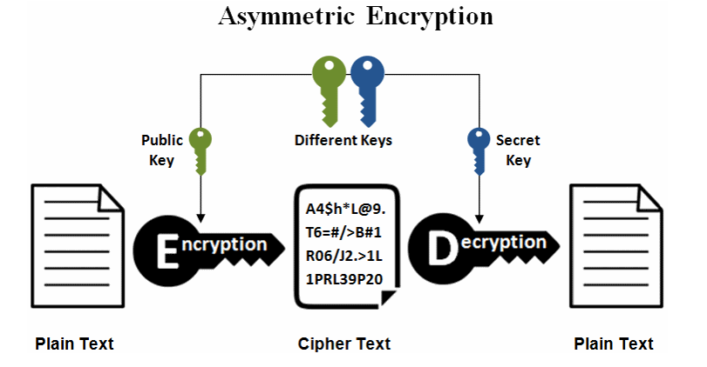
Szyfrowanie asymetryczne

Slide 13
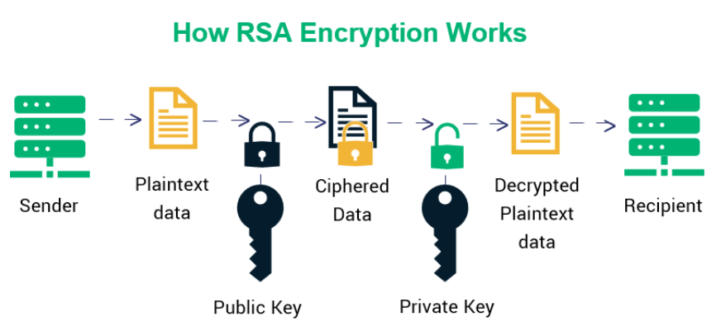
Algorytm RSA

Slide 14
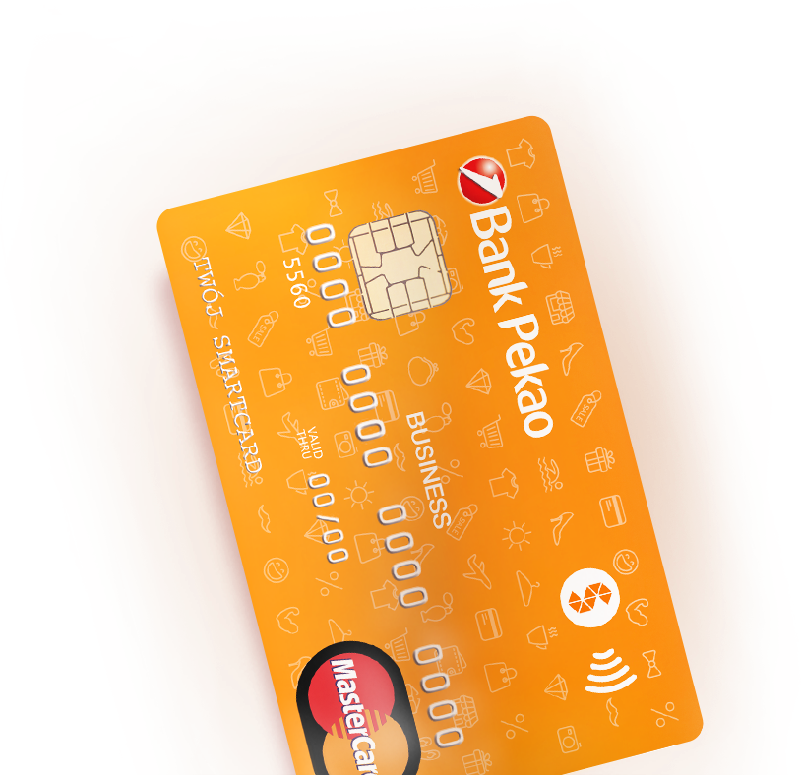
2. Identyfikacja
Kiedy używamy TPM?
• VPN identyfikujący maszynę/użytkownika przed przyznaniem dostępu do sieci
• Użytkownik odszyfrowujący/podpisujący e-mail
• Użytkownik identyfikujący się w swoim banku lub autoryzujący płatność
• Użytkownik logujący się zdalnie do systemu

Slide 15
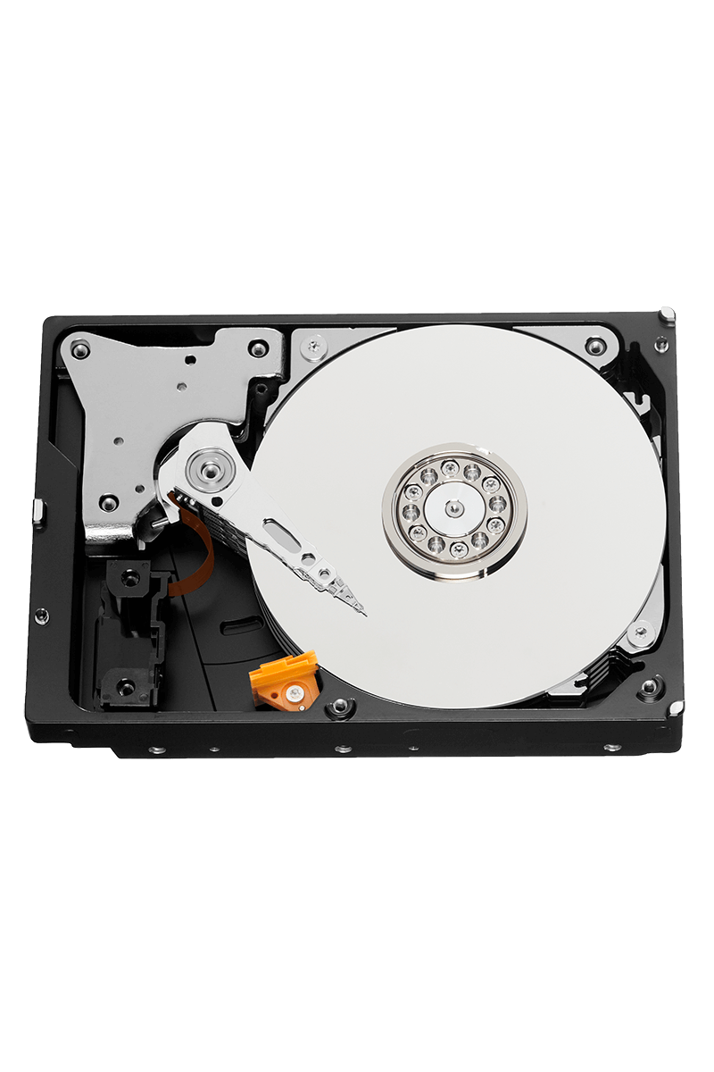
3. Przechowywanie kluczy
Klucze związane z TPM umożliwiają:
• Stosowanie rozwiązań wrażliwych na prywatność danych, które wykorzystują różne klucze, aby zapewnić tylko minimum informacji dla wnioskodawcy
• Stosowanie różnych kluczy dla różnych poziomów bezpieczeństwa
• Tworzenie osobnych kluczy dla wielu użytkowników tego samego komputera

Slide 16
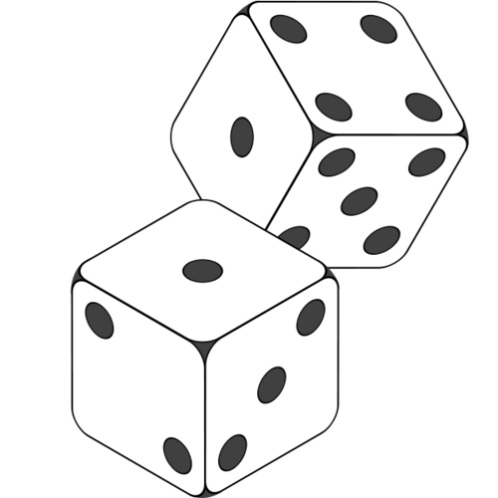
4. Generator liczb losowych
Zajmuje się...
• Generowaniem liczb losowych używanych w protokołach bezpieczeństwa
• Generowaniem jednorazowych kluczy do szyfrowania plików
• Generowaniem kluczy długoterminowych

Slide 17
5. Pamięć NVRAM
Pamięć NVRAM umożliwia:
• Przechowywanie kluczy głównych dla łańcuchów certyfikatów: są to klucze publiczne do których każdy powinien mieć dostęp.
• Przechowywanie klucza adnotacji (EK): EK jest przechowywany przez producenta i używany do odszyfrowywania certyfikatów i przekazywania haseł do modułu TPM.
• Przechowywanie stanu maszyny: właściciel systemu określa stan, w jakim chce, aby maszyna znajdowała się, gdy przechodzi przez kontrolowane uruchamianie.
• Przechowywanie kluczy deszyfrujących używanych przed udostępnieniem dysku twardego np. klucz używany do dysku samoszyfrującego.

Slide 18
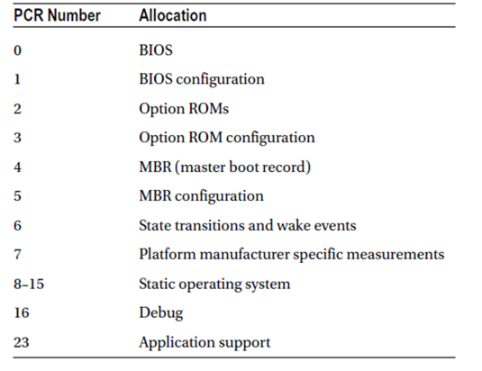
6. Rejestr konfiguracji platformy (PCR)
Ciekawe zastosowania:
• VPN może nie zezwalać komputerowi na dostęp do sieci, chyba że ten udowodni, że korzysta z zatwierdzonego oprogramowania informatycznego.
• System plików może nie uzyskać klucza szyfrowania, chyba że dysk twardy znajduje się w tym samym systemie.

Slide 19
Bibliografia
https://en.wikipedia.org/wiki/Trusted_Computing_Group
http://ekryptografia.pl/kryptografia/szyfry-asymetryczne/
http://ekryptografia.pl/kryptografia/szyfry-symetryczne/
https://pl.wikipedia.org/wiki/RSA_(kryptografia)
https://br.atsit.in/pl/?p=4623
https://wizardforcel.gitbooks.io/practical-cryptography-for-developers-book/content/asymmetric-key-ciphers/ecc-encryption-decryption.html

